Slide 1
值映射

Slide 2

目
值映射
Contents

Slide 3

值映射
值映射
值映射就是把字段的一个值映射成其他的值。
在数据质量规范上使用非常多，比如很多系统对应性别gender字段的定义不同。
系统1：1 男、2女
系统2：f 男、m 女
数据仓库统一为：female 男、male女

Slide 4
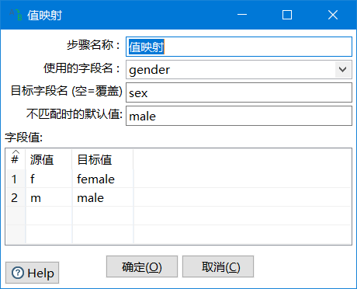
值映射
值映射
需要映射的字段

Slide 5
值映射
值映射
映射生成的字段

Slide 6
值映射
值映射
没有匹配的默认值

Slide 7
值映射
值映射
映射规则

Slide 8
任务
值映射
从Excel中读取数据，并把gender里面的f和m转换为female和male,写入到Excel文件
任务

Slide 9

Excel输出
分析
输入：Excel输入
转换：值映射
输出：Microsoft Excel输出

